Slide 1
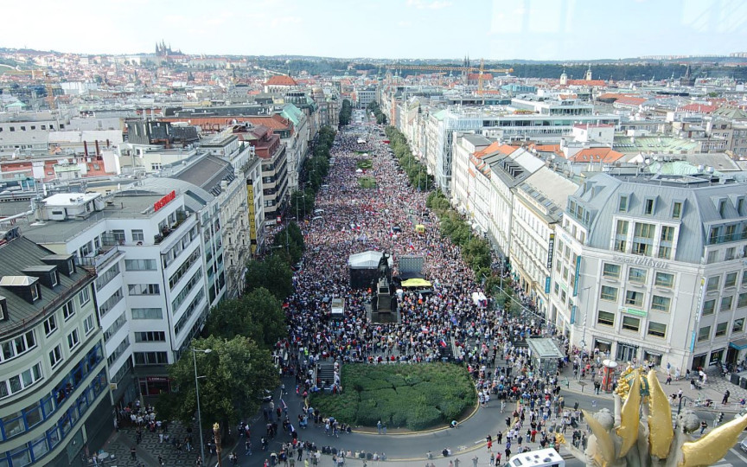
SOCb2002 Sociální hnutí a politický protest
Přednáška 4: Protest v kontextu

Slide 2
Politický kontext
Příležitosti, hrozby
Zdroje
Sociální prostor

Slide 3
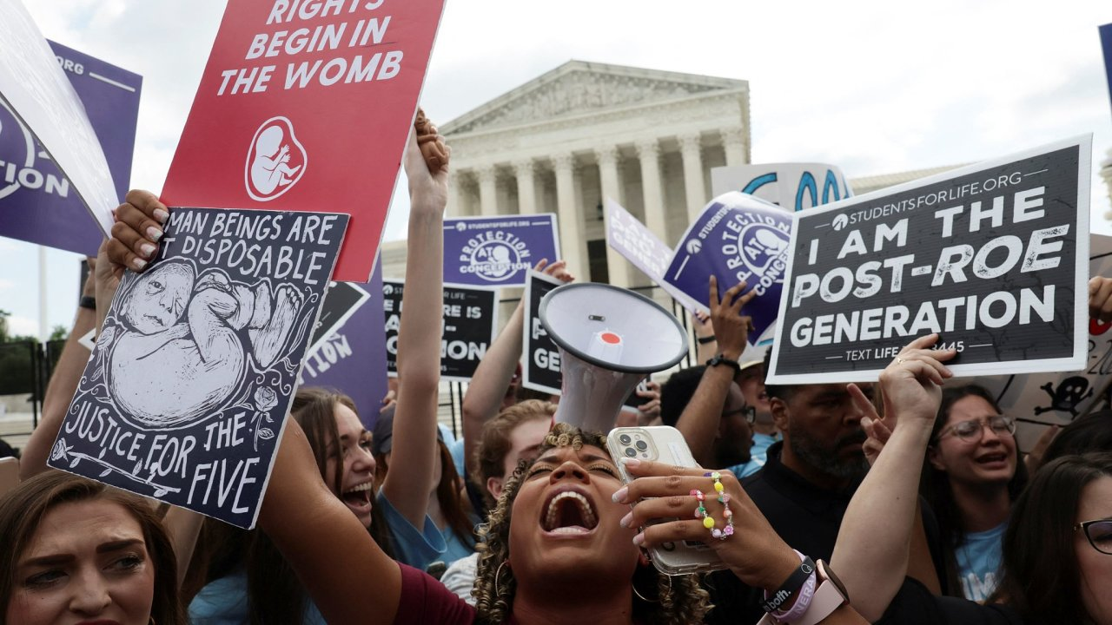
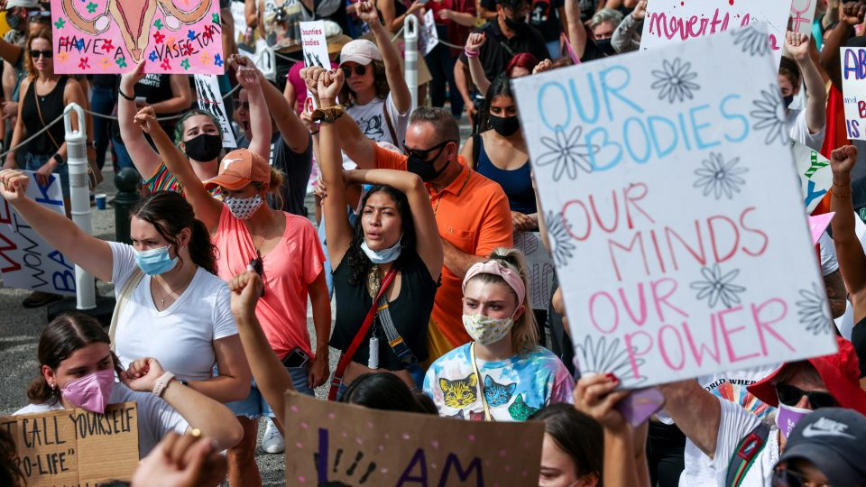
Politické příležitosti a hrozby (S. Tarrow)

Slide 4
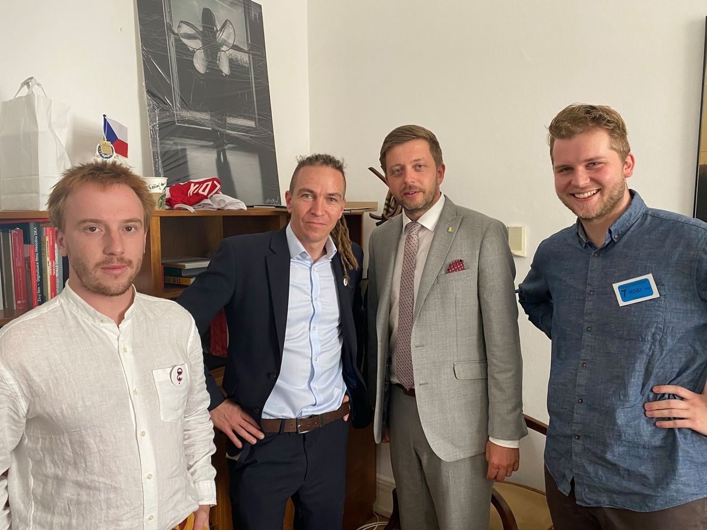
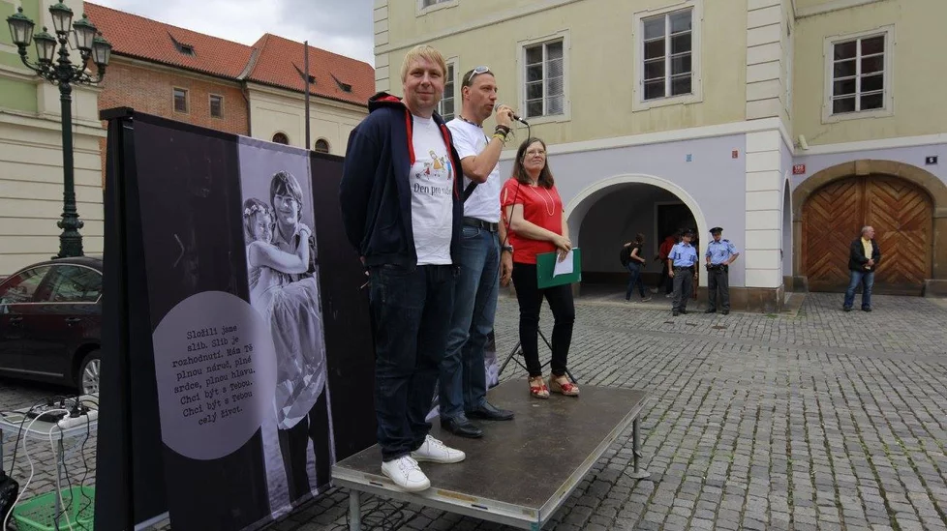
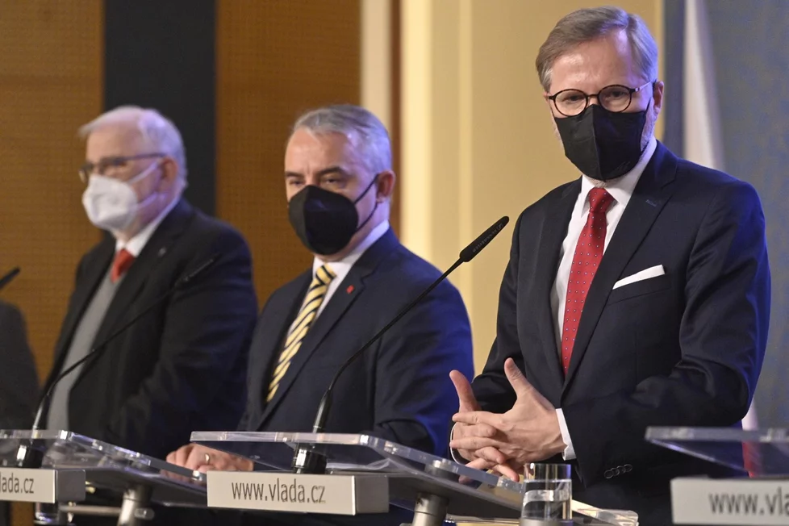
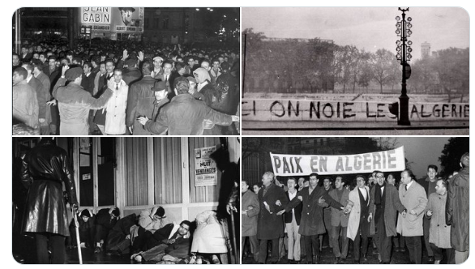
Politické příležitosti
Přístup pro nové aktéry
Změna politické podpory
Dostupnost vlivných spojenců
Konflikt uvnitř elity
Represe: tvrdá a měkká
Objektivní vs. Subjektivní dimenze
Institucionální vs. Měkké příležitosti?

Slide 5
Zdroje mobilizace

Slide 6




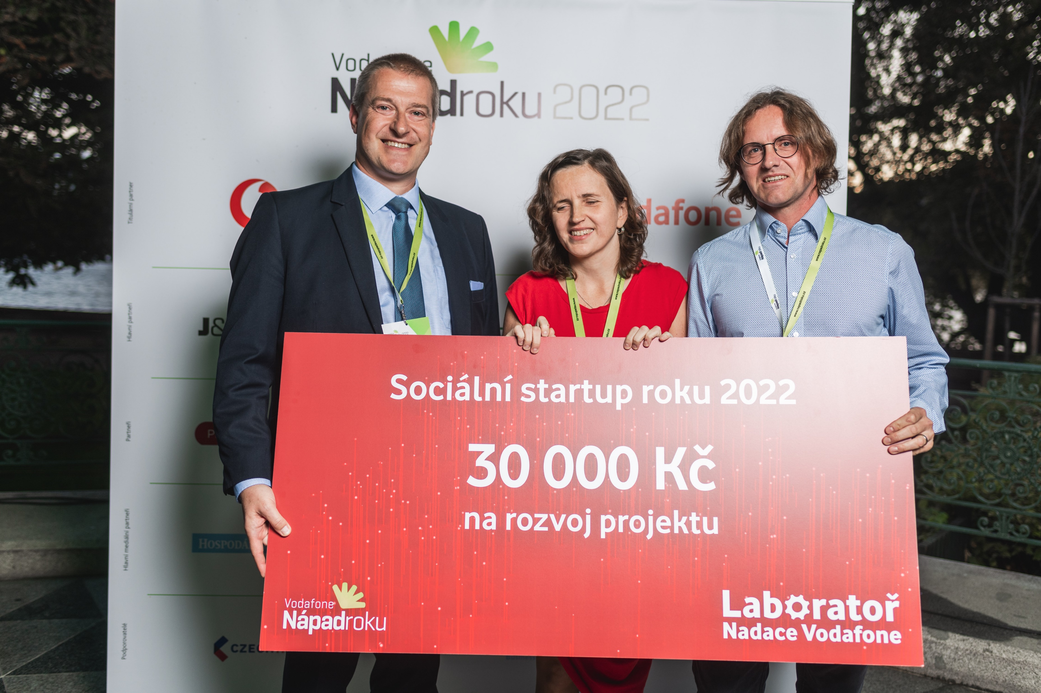






Zdroje mobilizace
Typy získávání zdrojů (vnější vs. Vnitřní)
Efekt vnějších zdrojů

Slide 7
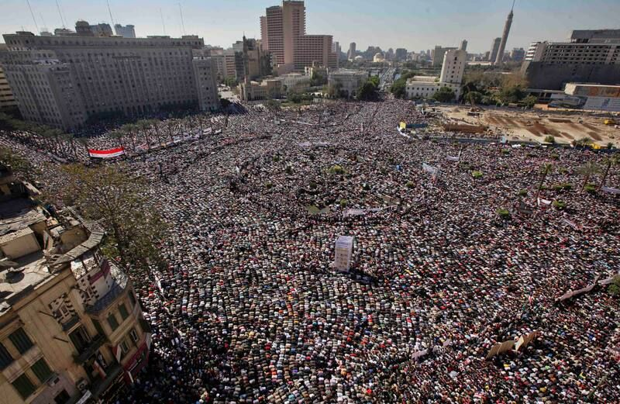
Ekologické faktory
Sociální prostředí pro mobilizaci
Hustota osídlení, typ obyvatel, možnosti komunikace, dostupnost represe, fyzický prostor

